Slide 1
Me tehdään - Etelä-Savon Tulevaisuuden sosiaali- ja terveyskeskus –hanke (TSK2)
Eloisan sosiaali- ja terveyskeskuskonsepti

Slide 2
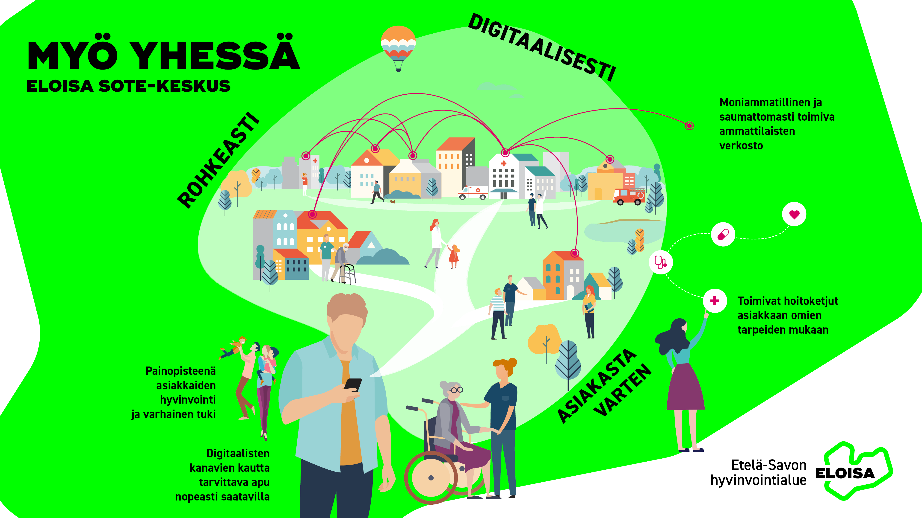

Slide 3
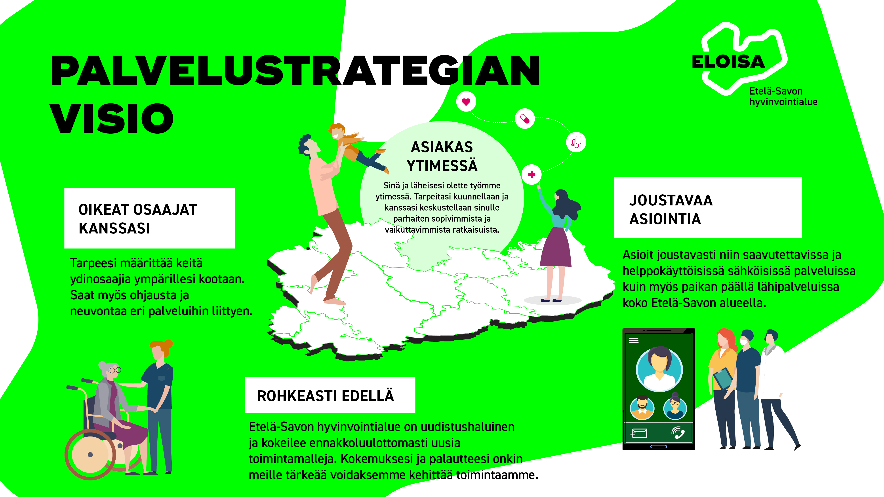

Slide 4
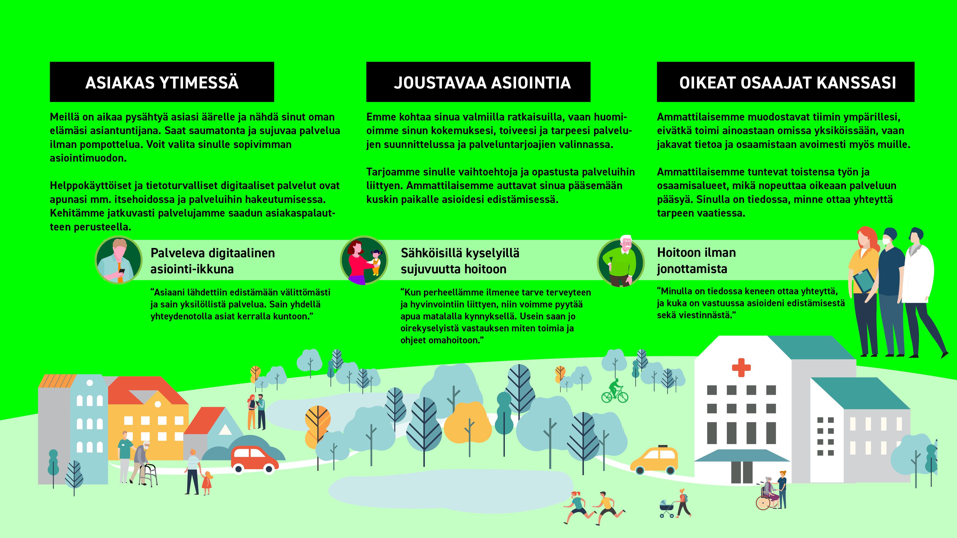

Slide 5
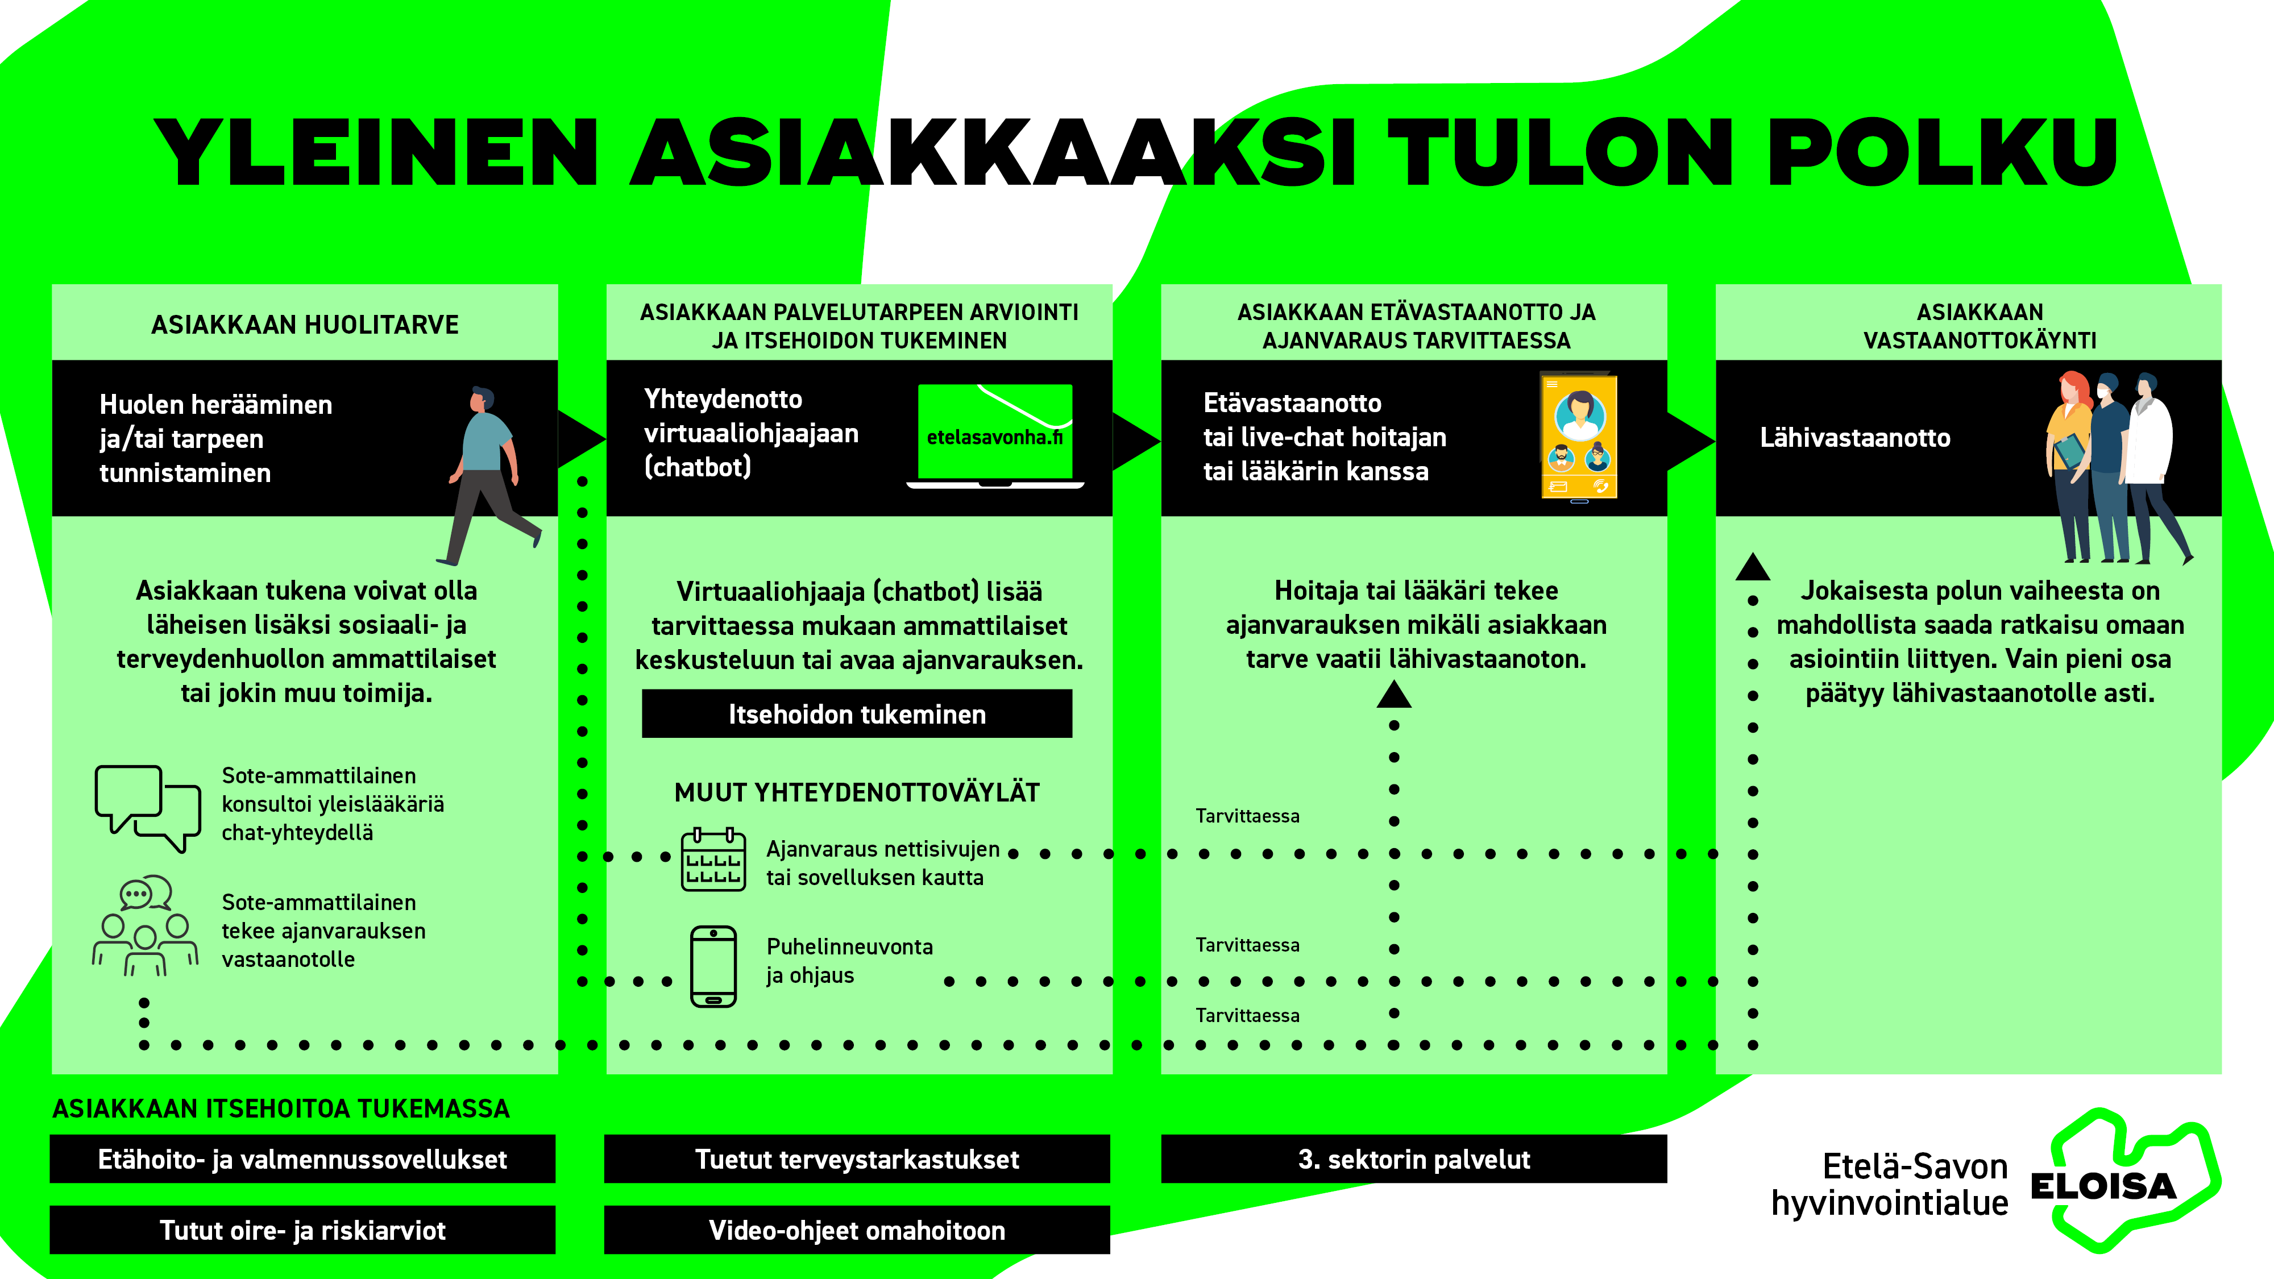

Slide 6


